Slide 1

Цифровая геология: роль и место Государственного геологического информационного обеспечения
Коронкевич К.А. (начальник Управления геологических основ, науки и информатики Роснедр),
Васильев С.П. (МФ ФГБУ «ВСЕГЕИ»)
Аракчеев Д.Б., Юон Е.М. (ФГБУ «Росгеолфонд),
Доклад на Всероссийском совещании «Состояние и перспективы развития Государственного геологического картографирования территории Российской Федерации и ее континентального шельфа
Апрель 2019г, С-Петербург

Slide 2

Государственное геологическое информационное обеспечение в современных условиях – цели, задачи, методы решения
Цель – обеспечение недропользования и воспроизводства МСБ на основе результатов геологического изучения недр.
Задача – формирование государственных геологических информационных ресурсов, обеспечение полноты их сбора, сохранности и использования в интересах развития минерально-сыръевой базы и рационального использования недр России.
Методы:
  Ведение системы фондов геологической информации, обеспечивающей, в т.ч.:
    Предоставление геологической информации широкому кругу потребителей, в т.ч. в цифровом виде
    Учет геологической изученности
    Государственный учет работ по ГИН, участков недр и лицензий на пользование недрами
    Ведение государственного кадастра месторождений и проявлений полезных ископаемых
    Формирование государственного баланса запасов полезных ископаемых
    Ведение федеральной государственной информационной системы «Единый фонд геологической информации о недрах»
    Ведение оперативных систем управления фондом недр
Формирование инфраструктуры пространственных данных (ИПД) в рамках деятельности Федерального агентства по недропользованию: геоинформационной платформы и геопортала, обеспечивающего ведение базовых пространственных данных и их публикацию в форме веб-сервисов.
Формирование информационной основы системы управления фондом недр и единого фонда геологической информации о недрах путем перевода в цифровой вид всей хранящейся информации в системе федерального фонда геологической информации и его территориальных фондов
Создание системы защищенных центров обработки данных Минприроды РФ, внедрение цифровых платформ работы с данными на базе облачных технологий и использования технологий big data.
Цифровая экономика!!!

Slide 3
Итоги Всероссийского совещания по развитию геоинформационного обеспечения отрасли (Москва, февраль 2019г.)
Заслушано 34 доклада по направлениям:
  Формирование единого информационного пространства отрасли
  Формирование и ведение ФГИС Роснедр, в т.ч. – ЕФГИ
  Аппаратно – технологическая инфраструктура.
  Вопросы использования единой электронной картографической основы Росреестра
  Вопросы импортозамещения
В ходе совещания была проведена Российско-Казахстанская рабочая встреча в рамках реализации решений Межправительственного совета по разведке, использованию и охране недр, по итогам встречи был подписан двусторонний протокол
По итогам совещания отмечена необходимость:
  Создания постоянно действующей площадки по обсуждению вопросов оборота геологической информации, в т.ч. в цифровом виде.
  Разработки документов, регламентирующих правила ведения базовых информационных ресурсов Роснедр, формирования этих ресурсов, в т.ч. – в виде векторных картографических сервисов.
  Использования единой электронной картографической основы Росреестра – по мере ее формирования и предоставления как картографического сервиса
  Дальнейшего развития и наполнения ФГИС Роснедр.

Slide 4
СБОР, хранение и предоставление в пользование геологической информации (1)

Slide 5
СБОР, хранение и предоставление в пользование геологической информации (2)

Slide 6
Сбор, хранение и ПРЕДОСТАВЛЕНИЕ в пользование геологической информации
Востребованность геологической информации по фондам
геологической информации
(2013-2018 гг.)
Востребованность геологической
информации по целевому
назначению
(2013-2018 гг.)
Количество единиц хранения геологической информации в Росгеолфонде и территориальных фондах геологической информации (ТФГИ), млн. ед.
Недропользование
36%
НИР, Тематика
7%
Учебные цели
6%
Росгеолфонд
ТФГИ
Исполнение госконтракта, госзадания 51%
ВОСТРЕБОВАННОСТЬ ИНФОРМАЦИОННЫХ РЕСУРСОВ В ЦИФРОВОМ ВИДЕ
Статистика обращений
к Автоматизированной системе лицензирования недропользования Роснедр, тыс.
Статистика посещений электронных каталогов Росгеолфонда, тыс.
Статистика обращений
к интерактивной электронной карте недропользования России, тыс.

Slide 7
Востребованность цифровых ресурсов по предоставлению Государственных геологических карт
Обращения к геолого-картографической информации через электронный ресурс
ФГБУ «ВСЕГЕИ» ГИС-Атлас «Недра России»
Статистика обращений (запросов) веб-ресурса ГИС-Пакетов оперативной геологической информации, тыс
Статистика WMS-обращений (запросов)
к картографическому серверу, тыс
28,1
7,5
9,7
12,2
Веб-ресурс - http://atlaspacket.vsegei.ru
Картографический сервер –http://wms.vsegei.ru/rasters/wms
Обращения (просмотры) Госгеолкарт через электронные ресурсы ФГБУ «ВСЕГЕИ», тыс
844
501
529
580
291
214
225
611
Статистика
не велась
128
370
221
Справочно-поисковая система «Госгеолкарта
– 1000, Госгеолкарта -200»
2. «Цифровой каталог изданных Госгеолкарт 1000/3 и 200/2»
3. «База данных Госгеолкарт»

Slide 8
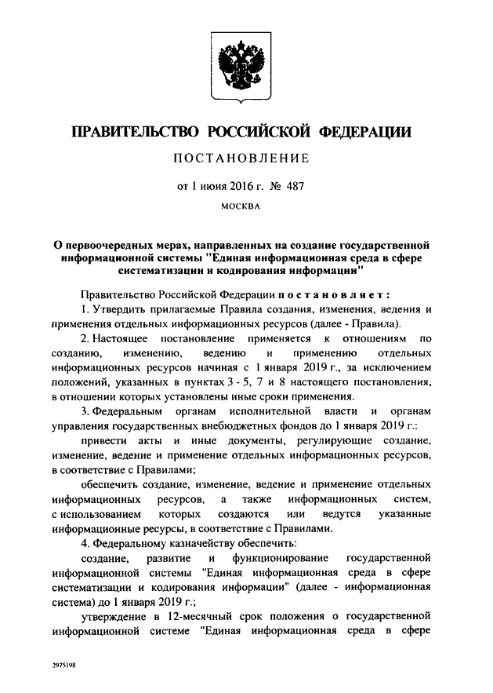
Ресурсное предоставление информации
"Базовые информационные ресурсы" - информационные ресурсы, в которых формируются эталонные данные. В базовые информационные ресурсы могут дополнительно включаться дублирующие и иные данные
"Эталонные данные" - данные, формируемые или изменяемые в информационном ресурсе при первичной регистрации (учете) действий, фактов и событий, имеющих юридическое значение, в соответствии с установленными полномочиями государственных органов, …
"Ведомственные классификаторы (справочники)" - информационные ресурсы, распределяющие информацию в соответствии с ее классификацией …, использование которых допускается ответственным за ведение информационного ресурса федеральным органом исполнительной власти, …
"Данные" - сведения, документы и иная информация об объектах учета, включаемые в информационные ресурсы или формируемые в информационных ресурсах

Slide 9
Эалонные данные и базовые ресурсы в геологии
  Формируются на всех стадиях и этапах геологоразведочных работ и процессов управления минерально-сыръевой базой страны.
  Наборы эталонных данных формируются с использованием ведущейся в дежурном режиме системы единых для отрасли классификаторов
  Правила формирования наборов эталонных данных определяется уровнем информационного пространства, в котором они создаются и используются, при этом Перечень эталонных данных регулируется информационным пространством более высокого уровня.
"Эталонные данные" - данные, формируемые или изменяемые в информационном ресурсе при первичной регистрации (учете) действий, фактов, событий и наблюдений

Slide 10
Эалонные данные и базовые ресурсы в геологии (2)
Система базовых информационных ресурсов представляет собой организационно – правовую форму их функционирования, регулирующую их структуру, состав, регламенты ведения, представления, актуализации.
Формируются на основе различных типов эталонных данных из различных информационных пространств – от предприятий до ФОИВов, представленных, в т.ч. в наборах базовых ресурсов различных ведомств.
Создаются по строго определенным методикам, правилам, инструкциям с сертификацией материалов на различных уровнях ответственности
Уровень регулирования ресурса определяется уровнем информационного пространства его использования
Система базовых информационных ресурсов Роснедр является «информационным скелетом» всей системы
государственного геологического информационного обеспечения Роснедр.

Slide 11

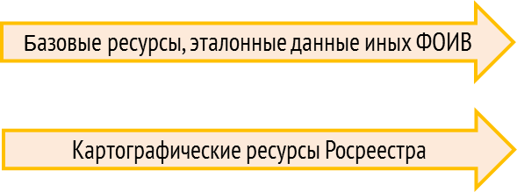
Базовые информационные ресурсы
Информационное пространство Минприроды
Предоставление БИР Роснедр в виде сервисов
Информационное пространство Роснедр
Информационное пространство предприятий

Slide 12
Базовые информационные ресурсы (ФГБУ «Росгеолфонд»)
Наименование ресурса | НПА, в соответствие с которым осуществляется ведение ресурса | Описание ресурса | Возможная форма предоставления потребителю
Единый фонд геологической информации о недрах | Закон РФ «О недрах» от 21.02.1992 № 2395-1 | В соответствии со ст. 27.1 ФЗ «О недрах», содержит реестр первичной геологической информации о недрах и интерпретированной геологической информации о недрах, имеющихся в федеральном фонде геологической информации и его территориальных фондах, фондах геологической информации субъектов Российской Федерации, органах государственной власти Российской Федерации, органах государственной власти субъектов Российской Федерации, организациях, находящихся в ведении указанных органов государственной власти, иных коммерческих организациях и некоммерческих организациях, а также первичную геологическую информацию о недрах и интерпретированную геологическую информацию о недрах, представленные на электронных носителях и имеющиеся в федеральном фонде геологической информации и его территориальных фондах. | Картографические и иные сервисы
Государственный кадастр месторождений и проявлений полезных ископаемых | Закон РФ «О недрах» от 21.02.1992 № 2395-1 | Информационный массив объектов ГКМ содержит следующую информацию: название объекта учета, номер паспорта территориального фонда геологической информации, номер паспорта федерального фонда геологической информации, расположение, геологический фонд – территориальный фонд геологической информации хранения и регистрации паспортов ГКМ, год составления паспорта, сведения по каждому месторождению, характеризующие количество и качество запасов основных и совместно с ними залегающих полезных ископаемых и содержащихся в них компонентов, горно-геологические, гидрогеологические, экологические условия и горнотехнические особенности разработки месторождения, его геолого-экономическую оценку, а также сведения по каждому проявлению полезных ископаемых | Веб-интерфейс
Государственный реестр работ по геологическому изучению недр | Закон РФ «О недрах» от 21.02.1992 № 2395-1 Приказ Министерства природных ресурсов и экологии РФ от 03.04.2013 г. № 121 «Об утверждении Административного регламента Федерального агентства по недропользованию по предоставлению государственной услуги по ведению государственного учета и обеспечению ведения государственного реестра робот по геологическому изучению недр, участков недр, предоставленных для добычи полезных ископаемых, а также в целях, не связанных с их добычей, и лицензий на пользование недрами» | В данном реестре представлены сведения о работах по геологическому изучению недр на территории Российской Федерации, а также в пределах внутренних морских вод, территориального моря, континентального шельфа Российской Федерации, Арктики и Антарктики | Веб-интерфейс
Государственный реестр участков недр, предоставленных для добычи полезных ископаемых, а также в целях, не связанных с их добычей, и лицензий на пользование недрами | Закон РФ «О недрах» от 21.02.1992 № 2395-1 Приказ Министерства природных ресурсов и экологии РФ от 03.04.2013 г. № 121 «Об утверждении Административного регламента Федерального агентства по недропользованию по предоставлению государственной услуги по ведению государственного учета и обеспечению ведения государственного реестра робот по геологическому изучению недр, участков недр, предоставленных для добычи полезных ископаемых, а также в целях, не связанных с их добычей, и лицензий на пользование недрами» | В данном реестре представлена информация об участках недр, предоставленных для добычи полезных ископаемых, а также в целях, не связанных с их добычей, и лицензий на пользование недрами | Веб-интерфейс, картографические сервисы

Slide 13
Базовые информационные ресурсы (ФГБУ «ВСЕГЕИ»)
Из Государственного задания ФГБУ «ВСЕГЕИ», раздел «Подготовка требований, руководств, рекомендаций и справочников, подготовка специализированных карт геологического содержания, разработка и актуализация современных технологий по обеспечению мероприятий по государственному геологическому изучению недр в 2019-2020 гг.»
  разработка проекта положения о базовых информационных ресурсах Федерального агентства по недропользованию (в том числе с предложениями о порядке их формирования и использования);
  разработка проекта перечня базовых информационных ресурсов, включая определение ответственных за их создание, ведение и администрирование;
  разработка элементов технологии представления базовых информационных ресурсов в виде картографических и иных сервисов

Slide 14

СПаСИБО за внимание!

